Slide 1


Đọc mở rộng

Slide 2

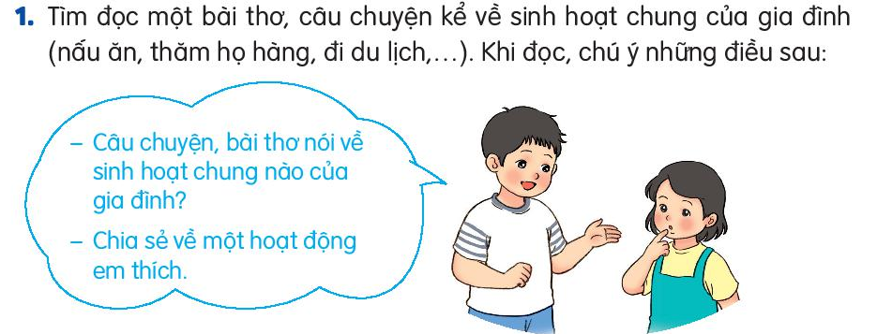
Notes:
2

Slide 3
VỀ QUÊ
Nghỉ hè bé được về quê
Được đi lên rẫy, được về tắm sông
Thăm bà rồi lại thăm ông
Thả diều câu cá sướng không gì bằng
Đêm về bé ngắm ông trăng
Nghe ông kể chuyện chị Hằng ngày xưa
Bà rang đậu lạc thơm chưa?
Mời ông, bà, bé say sưa chuyện trò.

Slide 4
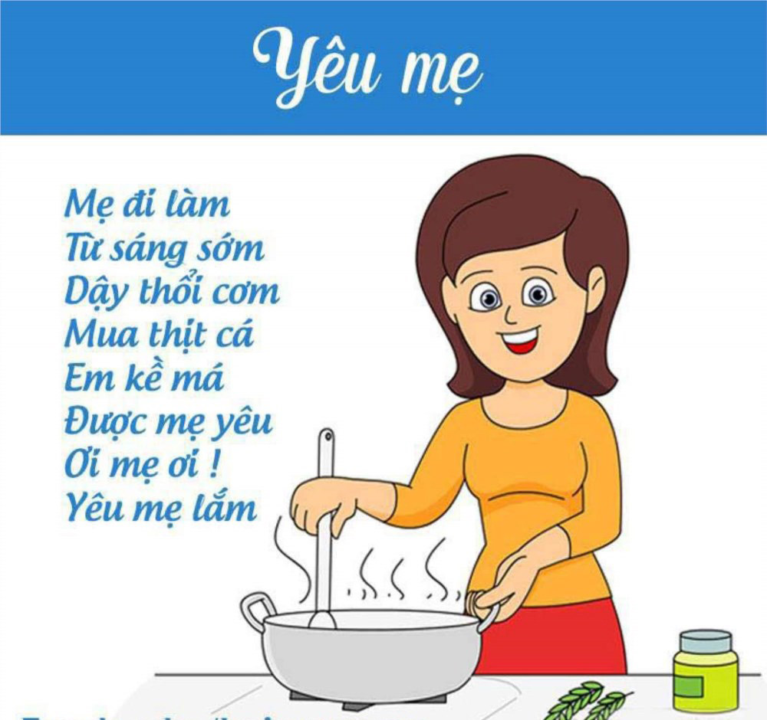

Slide 5
Nói tên bài thơ em đã tìm được?
Nói tên tác giả bài thơ đó?
Notes:
5

Slide 6




Thảo luận nhóm

Slide 7


Trình bày trước lớp
Notes:
7

Slide 8













Đọc một số câu thơ hay
cho các bạn nghe.
Notes:
Bài giảng thiết kế bởi: Hương Thảo - tranthao121004@gmail.com

Slide 9



CỦNG CỐ BÀI HỌC
Notes:
Bài giảng thiết kế bởi: Hương Thảo - tranthao121006@gmail.com

